Slide 1
Автоматичне синтаксичне анотування текстів Корпусу української мови: проблеми та шляхи їх вирішення
Маргарита Лангенбах

Slide 2
Синтаксичний модуль граматики АГАТ
Перший етап аналізу - встановлення зв’язків між словами у межах словосполучень за принципами граматики безпосередніх складників.
Другий етап - завершення аналізу речення шляхом побудови його цілісної схеми у вигляді дерева залежностей.

Slide 3
Мета
виявити основні проблеми синтаксичного анотування в корпусі текстів та окреслити шляхи їх подолання.
Завдання
виявлення та класифікація помилок, яких припускається синтаксичний аналізатор;
з’ясування причин їх виникнення;
розгляд способів розв’язання діагностованих проблем.

Slide 4
Для графічного представлення моделі
речення обрано дерево залежностей:
схему, що складається з розташованих на
різних рівнях вузлів (якими у нашому випадку
слугують слова) і ребер (синтаксичних зв’язків
між ними).

Slide 5
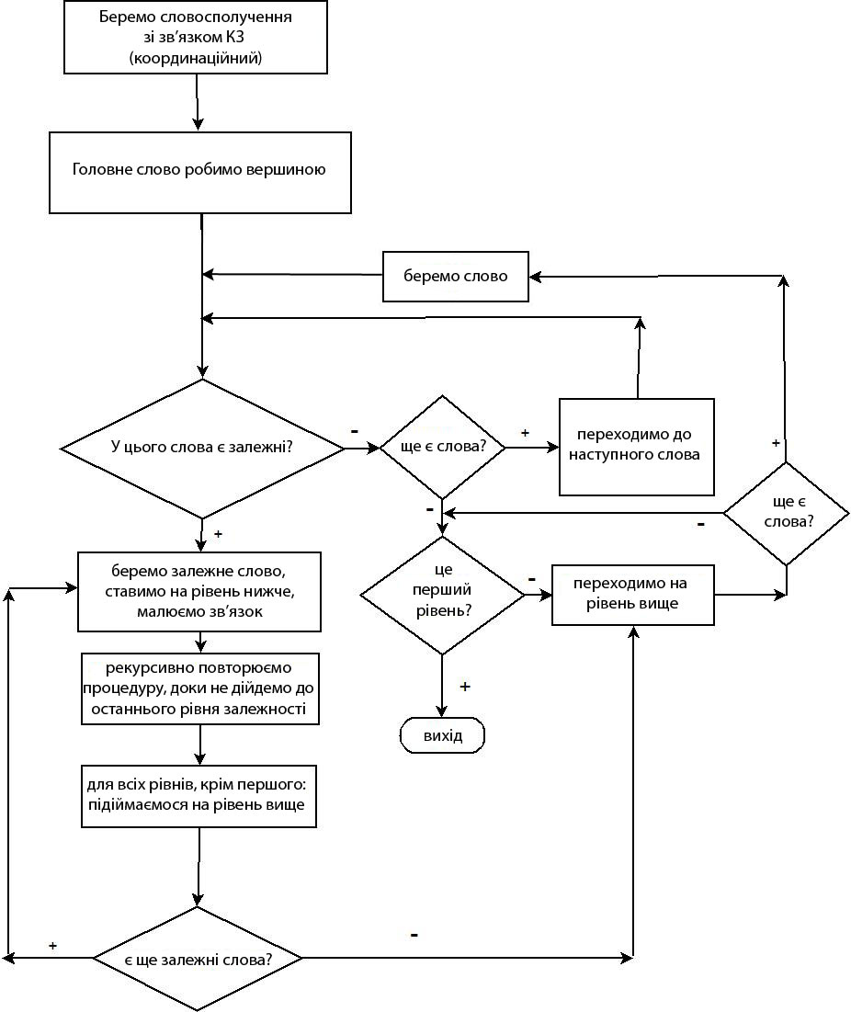
Алгоритм побудови дерева залежностей

Slide 6
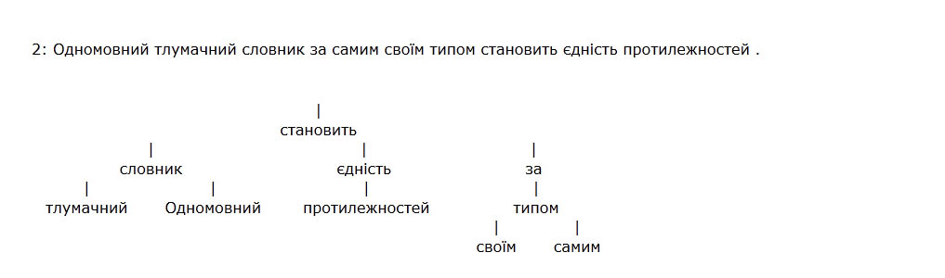
Приклад дерева залежностей речення

Slide 7
Типові помилки синтаксичного аналізатора
Пропуск зв’язків.
2. Помилки підпорядкування.
3. Не будується дерево для речення.

Slide 8
Шляхи подолання проблем автоматичного синтаксичного аналізу
Розширення словника моделей керувань, доповнення інформації про позиційні варіанти реалізації цих моделей.
Доопрацювання правил побудови дерева залежностей.

Slide 9
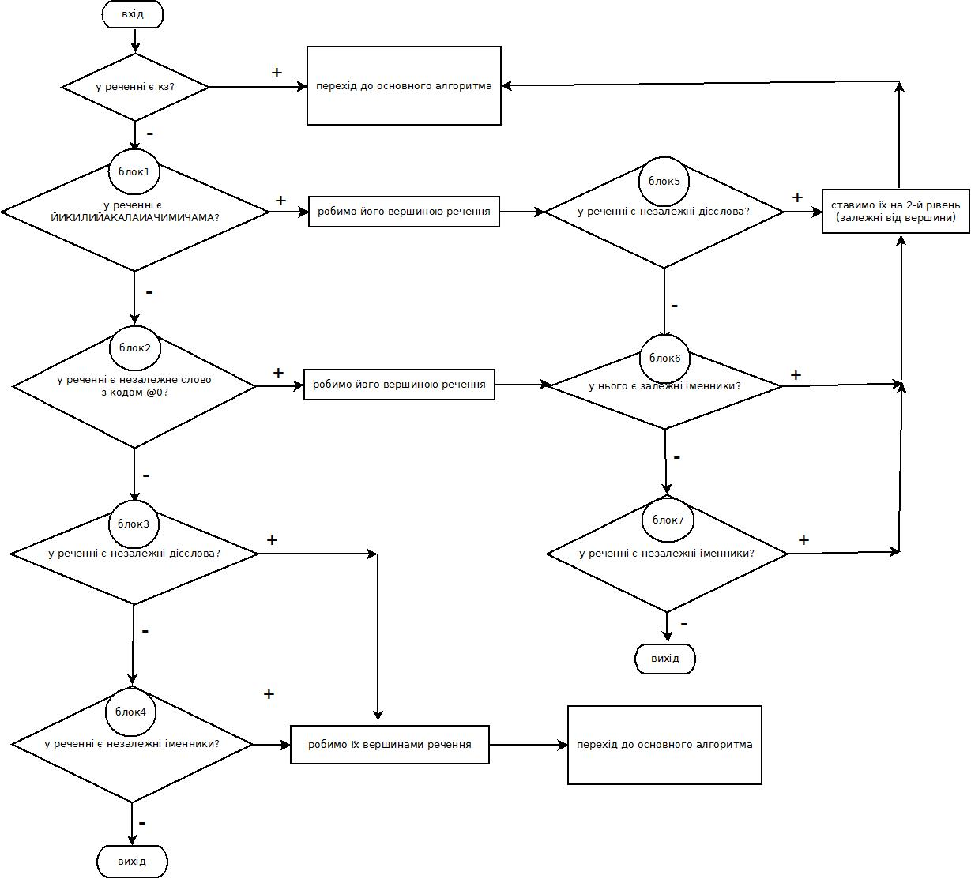
Визначення головного члена речення

Slide 10
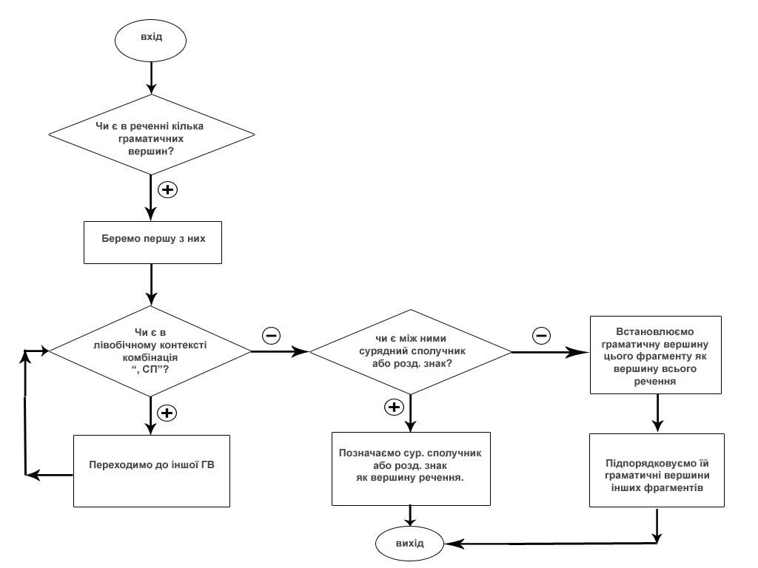
Встановлення зв’язків між частинами складного речення

Slide 11
Шляхи подолання проблем автоматичного синтаксичного аналізу
3. Ускладнення правил контекстного аналізу.
4. Використання інформації про частотні переваги моделей сполучуваності і залучення методик імовірнісного аналізу.

Slide 12
Перспективи
Уведення до інтерфейсу корпусу функцій пошуку та побудови частотних словників за синтаксичними параметрами.
Перехід до розробки семантичного анотування текстів корпусу.

Slide 13
Дякуємо за увагу!

